Slide 1
LE VERT N’EST PAS TOUJOURS ROSE. CONSENSUS ET CONFLITS AUTOUR DE L’AGROECOLOGIE EN SARTHE. GREEN IS NOT ALWAYS SEEN AS ROSY : CONFLICTS AND COMPROMISES ABOUT AGROECOLOGY IN SARTHE.
Frédéric FORTUNEL & Julien NOEL
Maître de conférences
Lecturer in geography

Slide 2
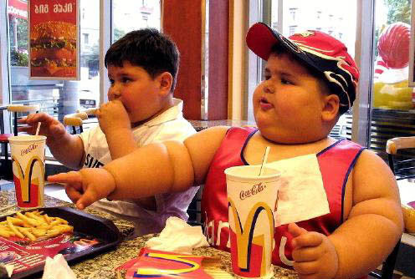
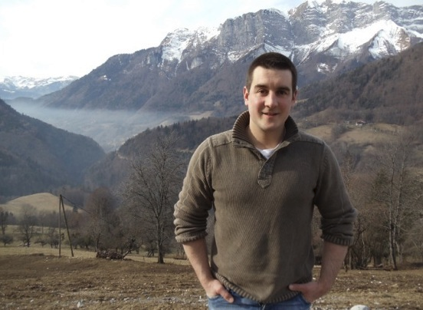
Context of changing perceptions on food-territorialized systems (transformation of representations associated with farmer and relationship with food) Contexte de changements de perceptions sur les systèmes alimentaires –territorialisés (transformation des représentations associés aux métiers de l’agriculteur et du rapport à l’alimentation : SYAL) Enthusiasm of institutional actors Engouement des acteurs institutionnels (Le Velly, 2012; Praly, 2012) Debates about agroecology L’Agroécologie au centre des débats ((Ernesto Méndez et al., 2013 ; Stassart, 2012) (controverse INRA)
Organic is it expensive ?
what is your priority ? health or digital products ?
Fresh people involving in agriculture
for alternative projects… living and/or producing
Junkfood’s symbols

Slide 3
Questions about territory Questions autour de l’agroécologie dans un territoire Questions autour de la problématique de l’agroécologie (Ernesto Méndez et al., 2013 ; Stassart, 2012)

Slide 4
Research project Projet de recherche pôle alimentation et nutrition (PONAN) 2012-2014 with Julien Noël Upgrading the Loire’s food production and stakeholder networks Valorisation des productions alimentaires ligériennes et réseaux d’acteurs
FOCT, formes collectives territorialisées

Slide 5
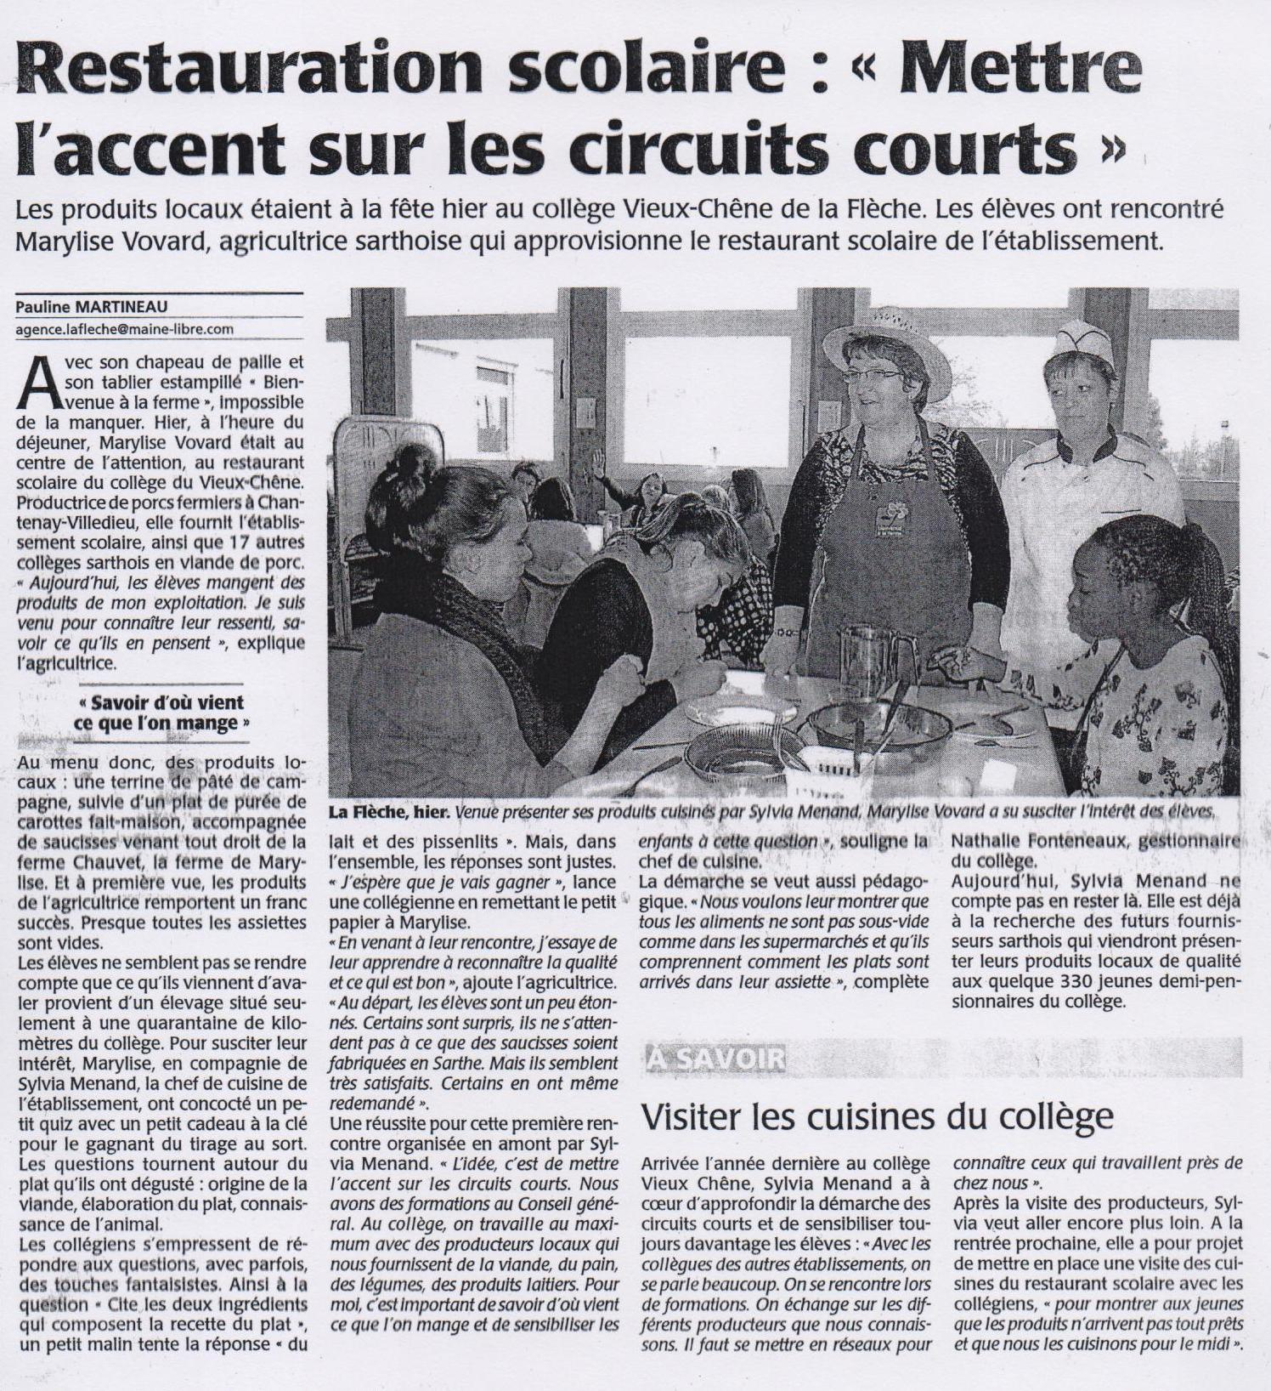
-plan Barnier sur les circuits courts (2007) Ministery of agriculture plan on local products networks - Grenelle 1 sur le bio (6% SAU en bio en 2012, 20 % en 2020) Law « grenelle » on environnemental issues. About organic products in school catering : 20% in 2020 targeted -circulaire sur l’exemplarité de l’Etat en bio (JORF n°0116 du 20 mai 2008) Leading state
The context of rising political ambitions about the “20% organic food in school catering” targeted by the State in 2007. Objectives echoed by many communities ...
Le contexte de la montée des ambitions politiques sur le « 20 % » de bio dans la restauration collective Objectifs repris par de nombreuses collectivités...

Slide 6
The State has the following objectives: to supply its mass catering services, using organic products for a share of 15% in 2010 and 20% in 2012 and, at an equal share ,seasonal products, products with low environmental impact (conditions of production and distribution), products with sign of the quality and origin, products or farms engaged in a process of environmental certification.
«
«
Programing Law n° 2009-967 3 august 2009 for the « grenelle »’s implementation, Titre IV, Article 48, point e).

Slide 7
L'Etat se donne pour objectifs : De recourir, pour l'approvisionnement de ses services de restauration collective, à des produits biologiques pour une part représentant 15 % des commandes en 2010 et 20 % en 2012 ainsi que, pour une part identique, à des produits saisonniers, des produits à faible impact environnemental eu égard à leurs conditions de production et de distribution, des produits sous signe d'identification de la qualité et de l'origine ou des produits issus d'exploitations engagées dans une démarche de certification environnementale
«
«
LOI n° 2009-967 du 3 août 2009 de programmation relative à la mise en œuvre du Grenelle de l'environnement
Titre IV, Article 48, point e).

Slide 8
On the topic of local, organic and mass catering
Variations sur le thème local, bio et « resto co »
La proximité du bio…
La qualité de la proximité…
http://www.agriproxi.net

Slide 9
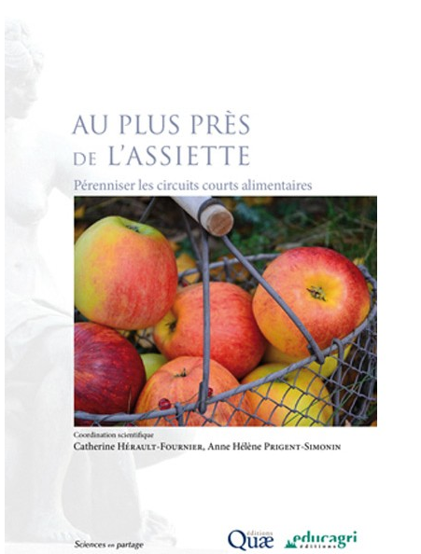
On the topic of local, organic and mass catering
Variations sur le thème local, bio et « resto co »
PRINGENT-SIMONIN Anne Hélène,
HERALUT-FOURNIER Catherine (Dir.), Au plus près de l’assiette,
Quae, Versailles, 2012.
La proximité du bio…
La qualité de la proximité…

Slide 10
Un projet de territoire autour du bio local sarthois ?
Une ambition sur la restauration
collective limitée à 9 collègues.
Ambition on the school catering limited at 9 sites.
Une charte en faveur des circuits courts de proximité sur le territoire du Pays du Mans
A commitment to promote the food local supply within the territory of Le Mans county
Un site internet de localisation des exploitations inscrites (payant en Sarthe)
A website to connect local producers and local buyers (intuitional or individual)
Conseil général de la Sarthe, 2011.
Department council.
Pays du Mans, 2013.
Chambres d’agriculture PdL, 2012.
Local agriculture council.

Slide 11
A territory project on the local organic food products in Sarthe department ?
Un projet de territoire autour du bio local sarthois?
Departmental council.
Conseil général de la Sarthe (CG72).
Local agriculture council.
Chambre d’agriculture 72.
Organic producers group 72.
Groupement des
Agriculteurs biologiques.
Departmental association of parents and friends of people with mental disabilities Association départementale de parents et amis de personnes handicapées mentales
Pays du Mans.
Association for Disabled Children and Adults
Association pour Adultes et Jeunes Handicapés
Town of Allonnes
Ville d’Allonnes
Association collecting waste paper
Association de collecte de papier

Slide 12
A territory project on the local organic food products in Sarthe department.
Un projet de territoire autour du bio local sarthois.
Cooperative community-oriented enterprise (joint interest cooperative company) « The organic product from here »
SCIC « le bio d’ici »
353 SCIC en activité en France en 2014

Slide 13
A territory project on the local organic food products in Sarthe department.
Un projet de territoire autour du bio local sarthois.
Local products
EC
ESS
Organic products

Slide 14
L’ambition
Cooperative which integrates communities, technical partners, employees and customers of the production structure. Establishment of a production structure in organic vegetables on Allonnes’s land to supply its school catering with local and organic vegetables !
seedling
producing
logistic
Final consumer
2010

Slide 15
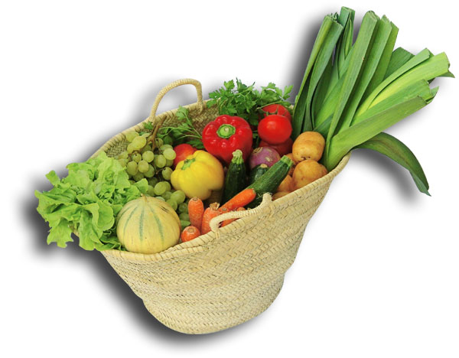
Le coup de bambou
The project plans to obtain land on the Allonnes’s territory. The CDCEA is opposed to this project. The producing area could not be possible there.
seedling
producing
logistic
Final consumer
2010
Le projet alternatif
One partner decides to conduct another direct sales project (paniers) in Allonnes.

Slide 16
Le changement
Substitution of APAJH by members of the GAB72 The cooperative is not a production tool anymore but a distribution platform.
seedling
producing
logistic
Final consumer
2011
€

Slide 17
I have my own selling network (AMAP)
I don’t want to be a monospecific producer
The amount required is too much
This cooperative is my rival
Le dépit 1
Members of the GAB72 do not follow the project.
Technically requirements too distant, prefer short networks.
seedling
producing
logistic
Final consumer
2011
€

Slide 18
Le dépit, le retour
Products provided by Bio Loire Ocean. Perceived as a failure
seedling
producing
logistic
Final consumer
2013-14

Slide 19
Reconquête
Currently providing by Tarmac (social action oriented association)who develops a project in the south of the department.
seedling
producing
logistic
Final consumer
2013-14

Slide 20
Fragmentation territoriale plus forte que jamais.
Le projet « collectif » a réactivé les clivages.

Slide 21
Le bio n’est fédérateur qu’à minima. relève de différentes logiques !
(cf. différentes définitions de l’agroécologie )
La valorisation du local, problématique a priori partagée par tous et pour autant qui ne profite guère !
Enhancement of local, a problem shared by all but not provide much benefits !

Slide 22
What future for agroecology in collective project for Sarthe department ?
Quelle place pour l’agroécologie en projet collectif en Sarthe ?
Many small projects at the municipal level before the elections…

Slide 23
LE VERT N’EST PAS TOUJOURS ROSE. CONSENSUS ET CONFLITS AUTOUR DE L’AGROECOLOGIE EN SARTHE. GREEN IS NOT ALWAYS SEEN AS ROSY : CONFLICTS AND COMPROMISES ABOUT AGROECOLOGY IN SARTHE.

